Slide 1
PRESENTACIÓN PORTAFILIO
HUGO EDUARDO JAUREGUI JEREZ

Slide 2
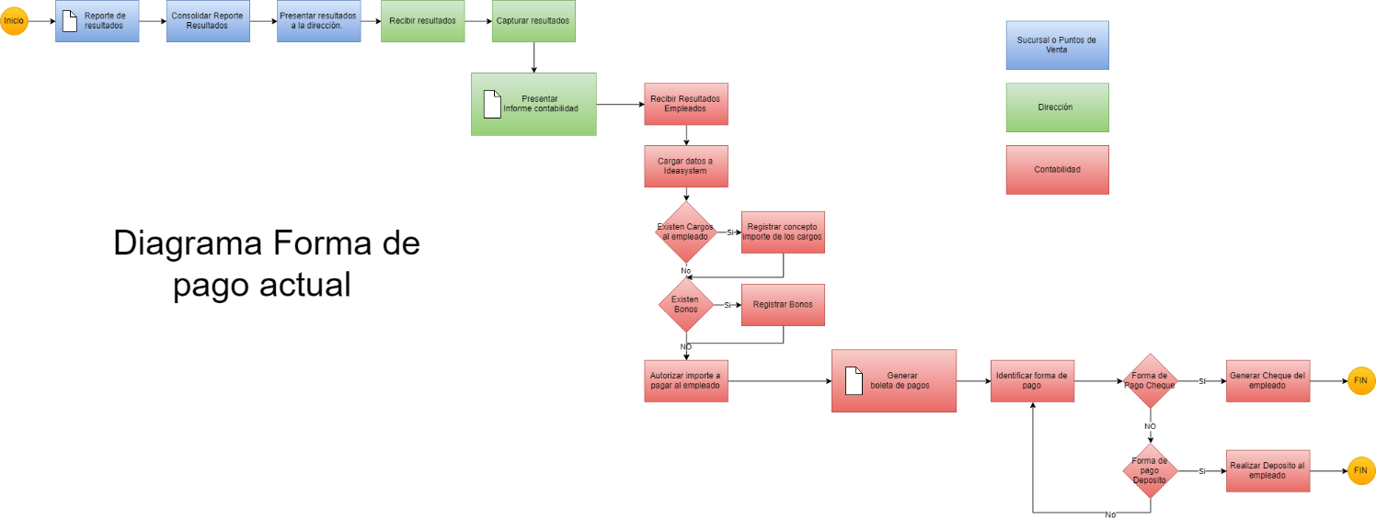
FORMA DE PAGO ACTUAL

Slide 3
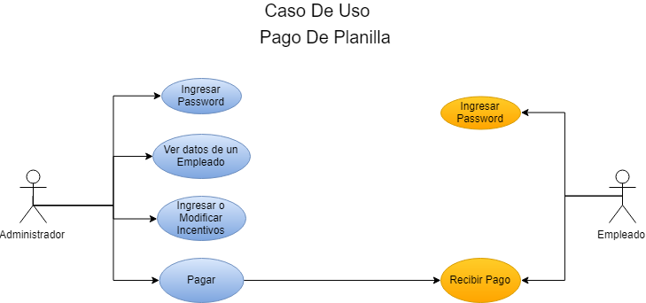
DIAGRAMAS

Slide 4
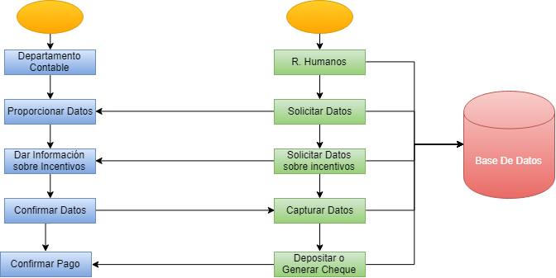
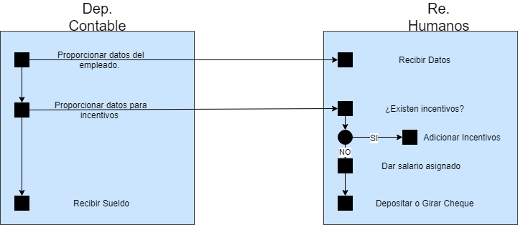
DIAGRAMA PAD Y RAD

Slide 5
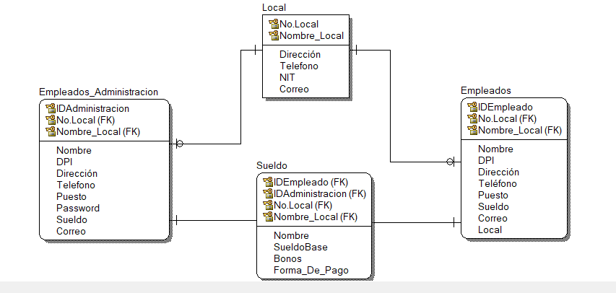
HERRAMIENTAS CASE
ERWIN DATA MODELER
SAPENTA
ANDROID STUDIO

Slide 6
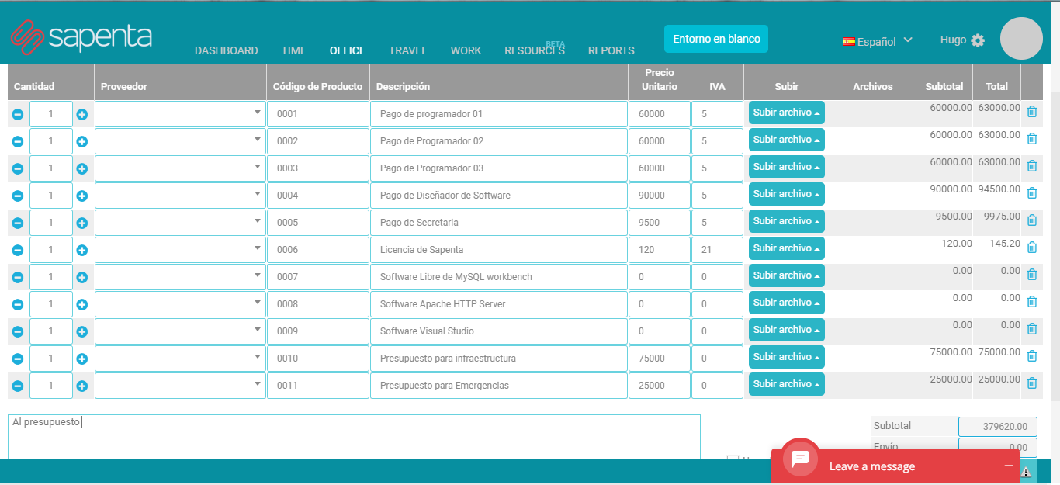

Slide 7
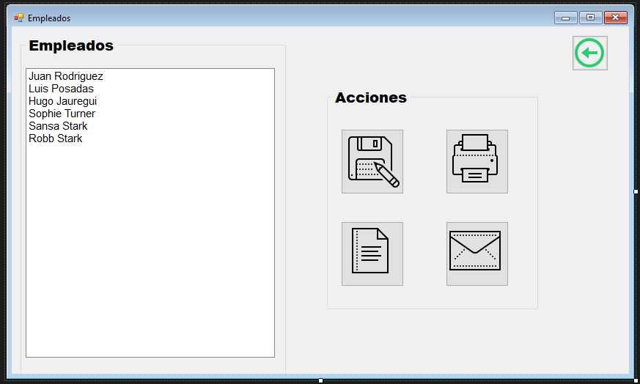
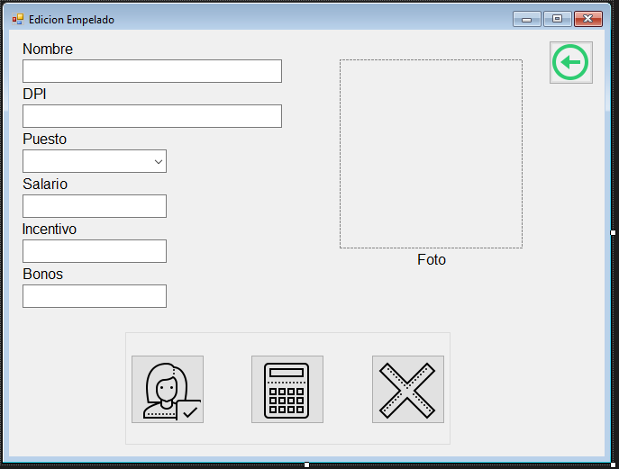
INTERFAZ

Slide 8
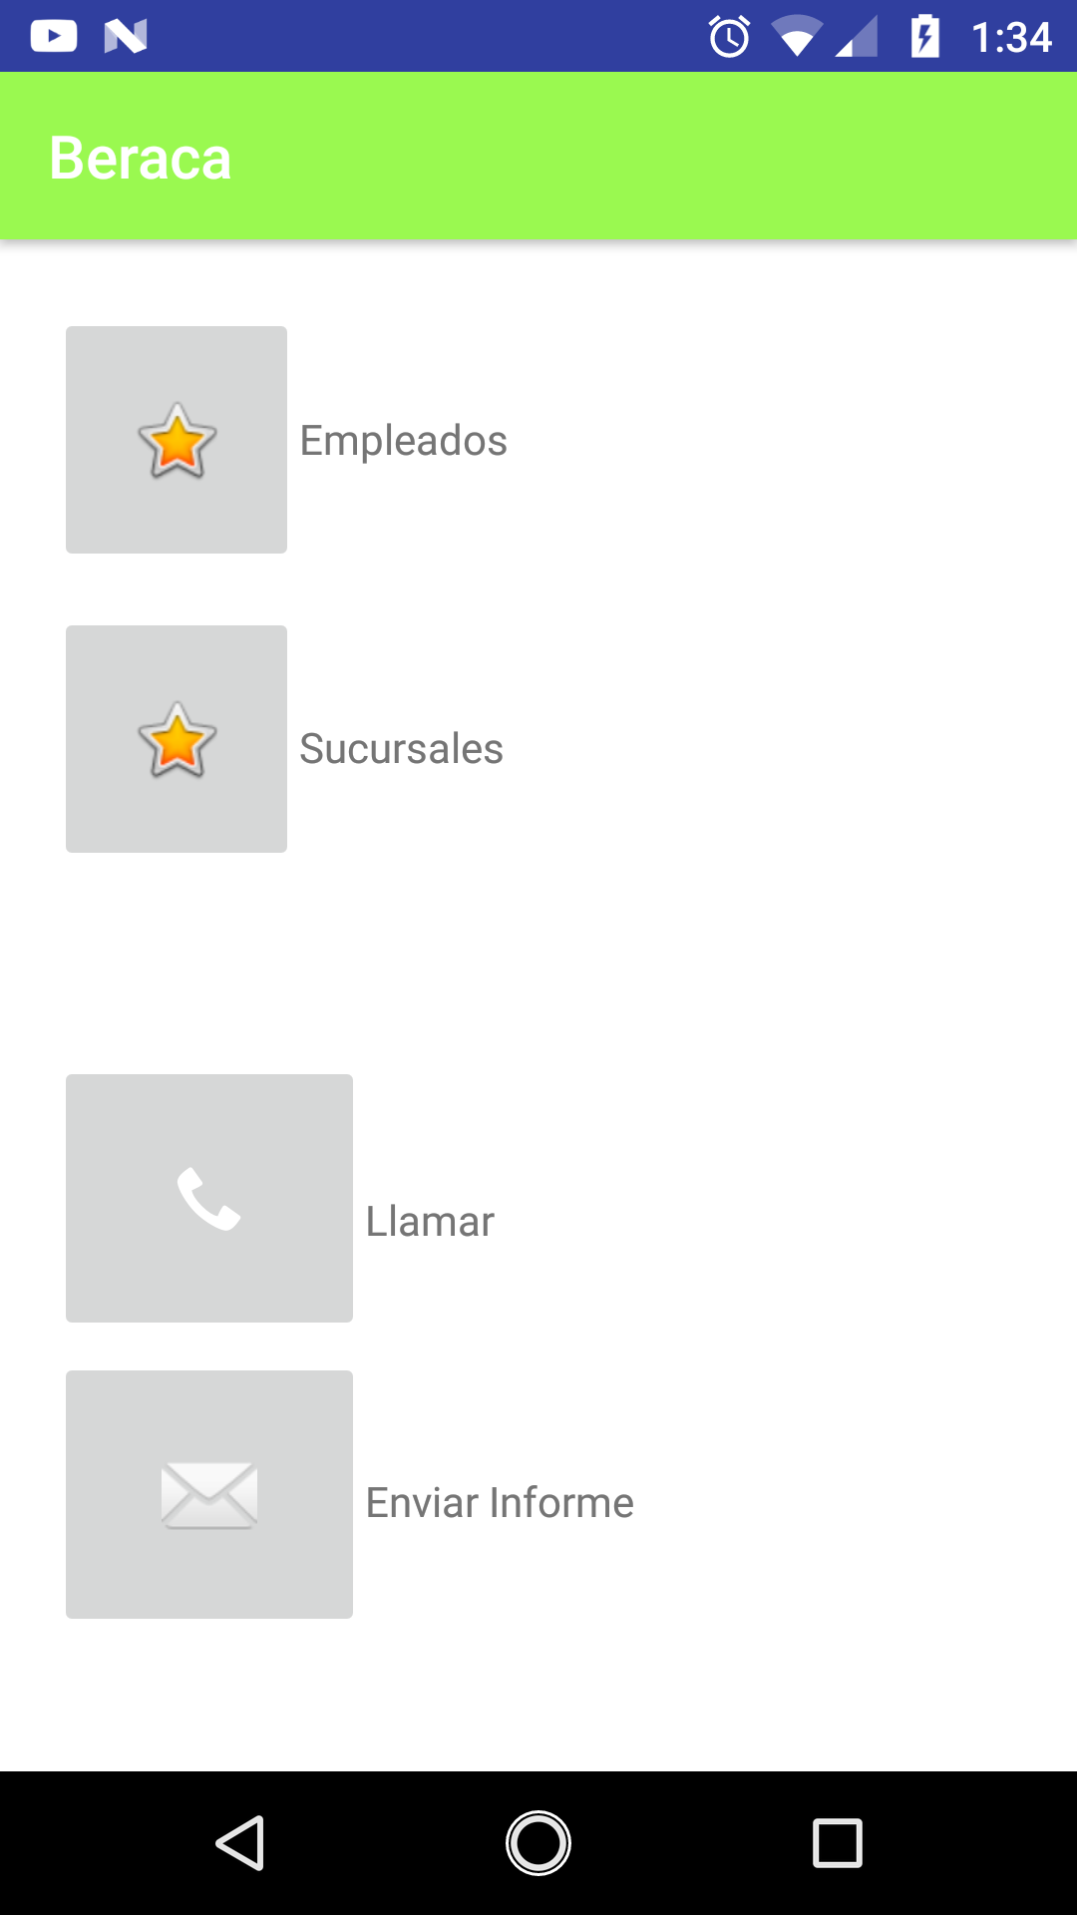
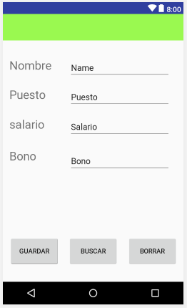
APP

